Slide 1


Slide 2
문제제기
사회적 문제 정의
문제 제기
사회적 문제 제기
사회의 지원 부족
정보의 부족
육아 부담 증가
부모 교육과 정보 접근성 부족
맞벌이 부부의 시간적, 정신적 여유 부족.
육아 결정 부담.
정확, 신뢰적, 최신적 정보 습득 어려움.
육아의 기회 부족으로 작용.
사회적 지지 부족
아기 발달 단계 이해 부족
육아는 외롭고 고립된 경험이 될 수 있음.
첫 아이, 혹은 사회적 지지망이 약한 부모에게 치명적.
아기 발달 특성에 대한 이해 부족.
적절한 대응 어려움.
육아 과정에서의 부모와 아기 간의
“건강한 관계 형성 어려움”

Slide 3
1. 문제제기
사회적 문제 정의
부모의 외로움과 고립감을 줄이기 위해 어떤 사회적 지원 체계가 필요할까?
맞벌이 부부가 육아 부담을
느끼는 주된 이유는 무엇일까?
발달 정도는?
이것도 중요한데
정확하고 신뢰할 수 있는,
육아 정보
손 쉽게 얻을 수 없나?
한번에 해결 할 방법
뭔가 없을까요?

Slide 5

INDEX
WHAT App DO ?
HOW To DO ?
WHO We ARE ?
든든한 육아 도우미
옹알옹알. 맡겨주세요!
KOAPPI IR 2021

Slide 6


WHAT App DO ?
옹알옹알: 사업 개요
서비스 모델

Slide 7

1. 옹알옹알 ; 사업개요
옹알옹알 소개
옹알옹알. 맡겨주세요!
옹알옹알는 현대 부모의 육아 부담을 경감하고 아기의 발달을 체계적으로 지원하는 서비스입니다.
이 앱은 아기 울음 분석, 발달 단계 이해, 건강 모니터링, 사회적 지지망 구축을 통해 부모와 아기가 건강한 육아 생활을 영위할 수 있도록 설계되었습니다.
옹알옹알는 정보 접근성 향상과 커뮤니티 연결을 통해 부모가 육아 과정에서 겪는 고립감과 정보 부족 문제를 해결하고자 합니다.

Slide 8

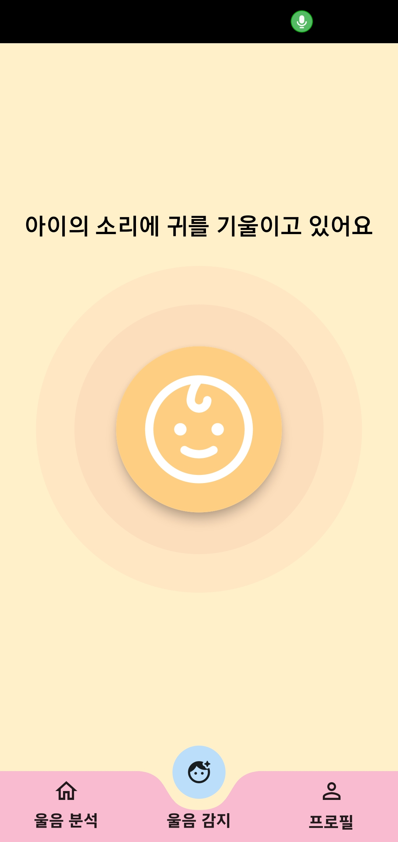
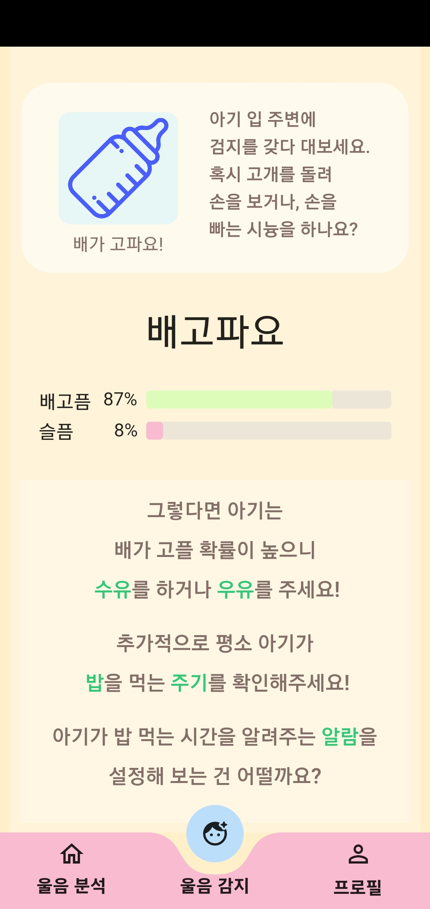
2. 서비스모델
와이어프레임(APP)
1
커뮤니티
최신 육아 정보, 전문가 조언
육아 용품 정보 획득 가능
2
AI 울음 분석
실시간 울음 감지 및 원인 분석
아기의 욕구 파악 가능
3
AI 의사
원인 불명 긴급 상황
대응 및 병원 연계
4
성장 기록 관리
아기의 발달 상의 이상 징후
조기 발견 가능.
아기가
세상에서 제일
중요하거든요!
5
채팅&화상연결
실시간 소통 가능.

Slide 9
신뢰성 있는 정보
- 전문가의 조언 제공
- 최신 육아 트렌드 제공
1. 커뮤니티
육아 고립 해결
- 외롭고 고립될 수 있는 육아 지지
- 선한 영향력 확대

Slide 10
2. 서비스모델
와이어프레임(APP)
2. AI 울음 분석
아기의 ?
울음소리가 ?
들리는 것 같지 않아?
.
.
.
Hey,
지금 아기가
배가 고파서
울고 있어요
- 실시간 울음 감지
- 울음 원인을 7가지 분류
- 울음 기록 분석

Slide 11


2. 서비스모델
와이어프레임(APP)
3. AI 의사
- 편안하게 대화
- 아기 예상 증상 판별
커스터마이징 여행상품
편하게,
이야기 해주세요. Easy
- 주변 병원과의 연계

Slide 12
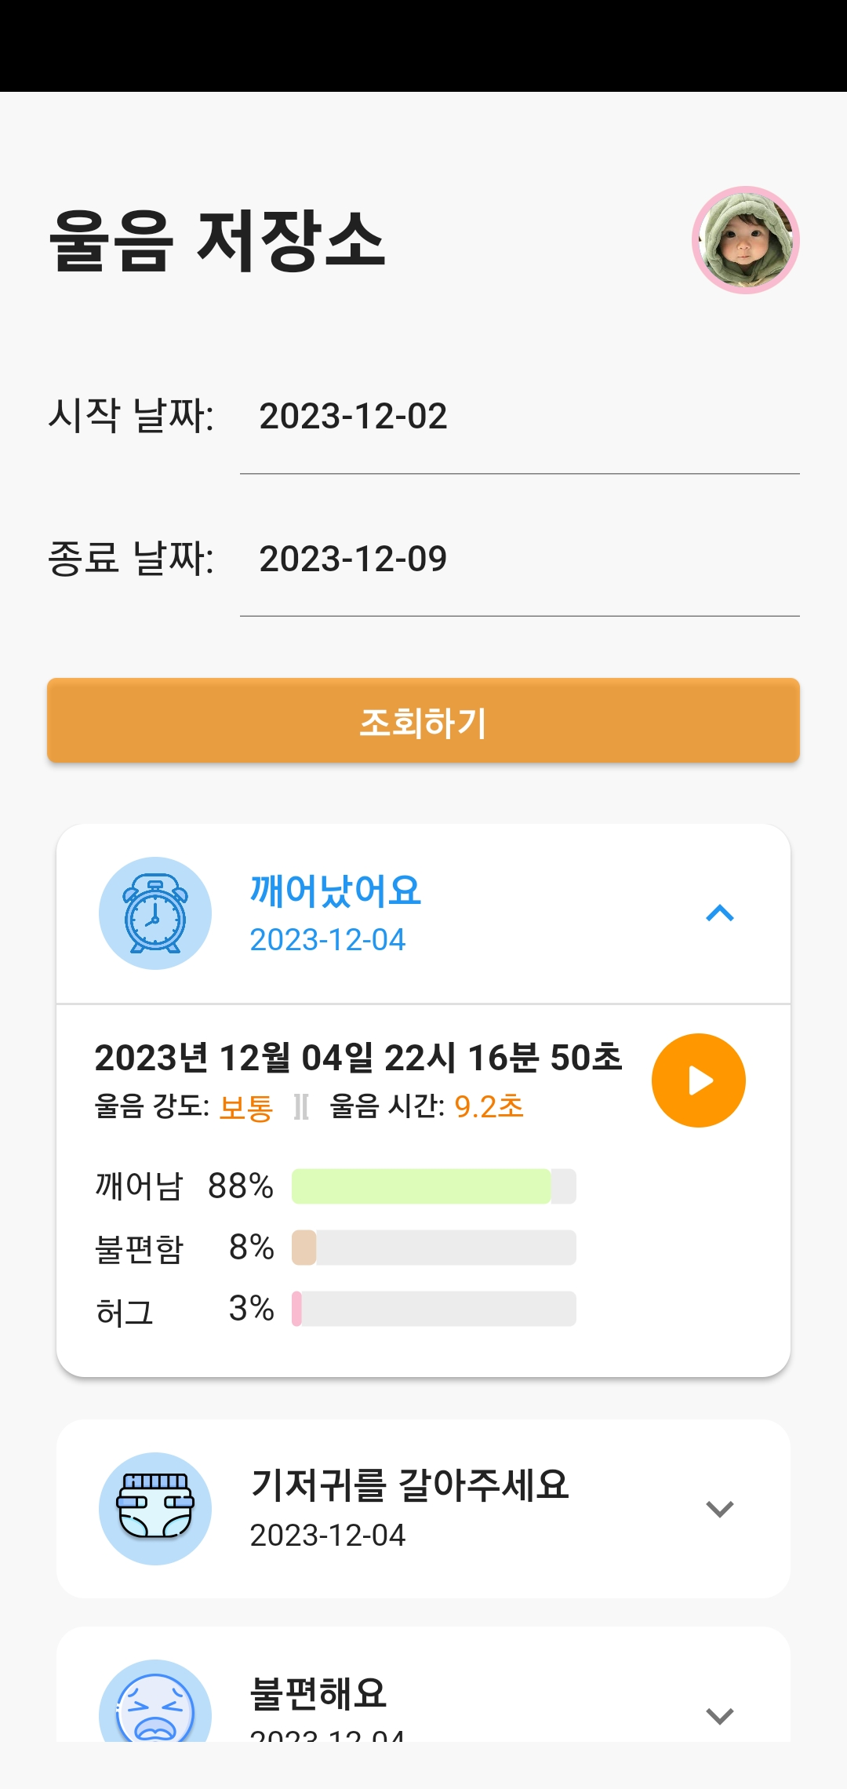
2. 서비스모델
와이어프레임(APP)
4. 성장 기록 관리
- 산모 수첩 역할
- 키, 몸무게와 같은 발달 단계 기록
우리
아기의
성장일지
- 발달상 이상 징후 조기 발견 가능

Slide 13
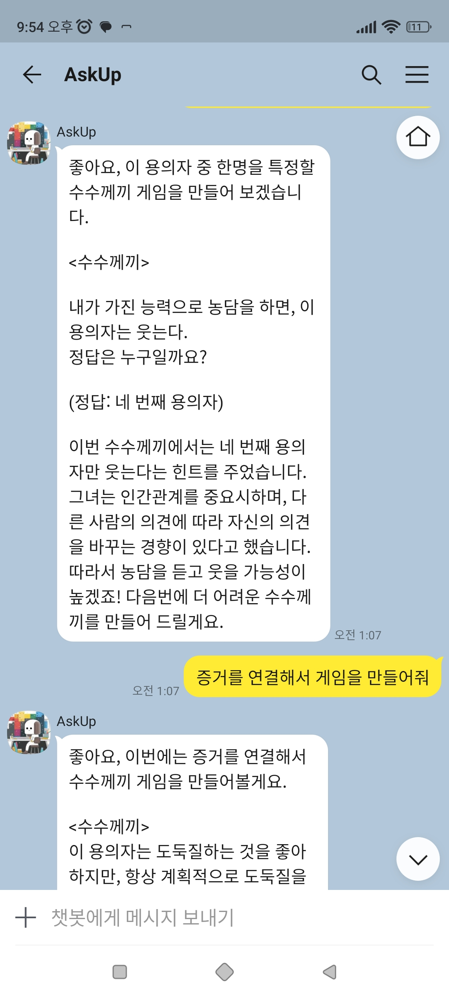
2. 서비스모델
와이어프레임(APP)
아니 글쎄,
정확한 발음으로
엄마라고 했다니깐?
5. 채팅&화상통화
벌써?
요즘 애들
정말 빨리 크네~
- 실시간 소통
커스터마이징 여행상품
- 비대면 소통 가능
어머나 어머나..

Slide 14
HOW To DO ?
개발 환경
향후 계획

Slide 15
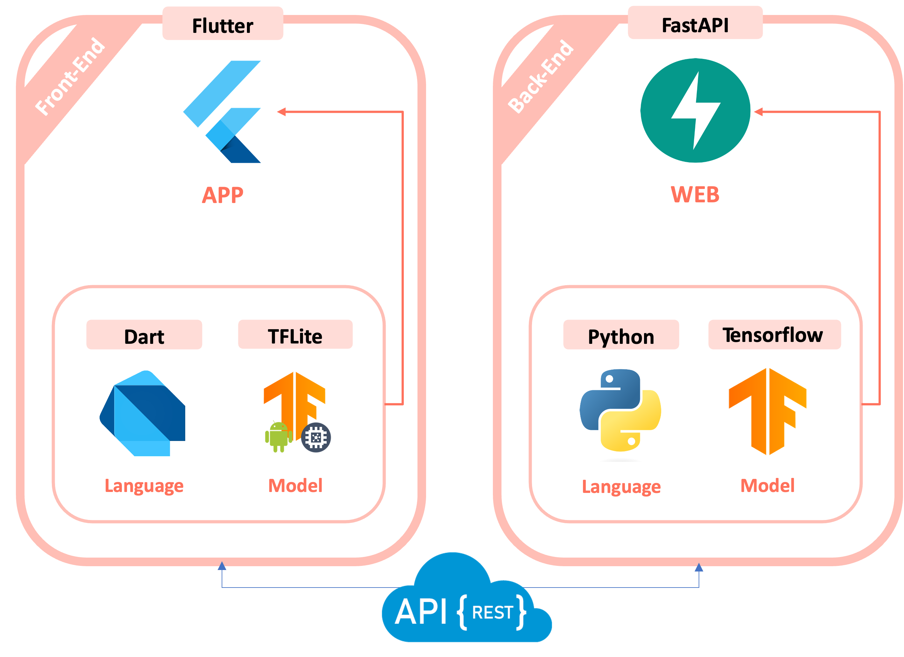
1. 개발 환경
개발 환경

Slide 16
2. 향후 계획
단기 세부 계획
4주
5주
6주
7주
8주
9주
10주
11주
12주
13주
14주
15주
아이디어 고도화
앱 버그 수정
FastAPI 스터디
(백엔드 프레임워크)
커뮤니티 개발
정보전달, 사진 공유, 등
글을 작성, 공유 하는 활동이 가능하도록
프로필 페이지
아기, 고객 관리 페이지
테스팅 프로세스
AI 의사 개발
Chatgpt API를 활용
예비
런칭
아마존 EC2 서버 업로드

Slide 17
WHO We ARE ?

Slide 18
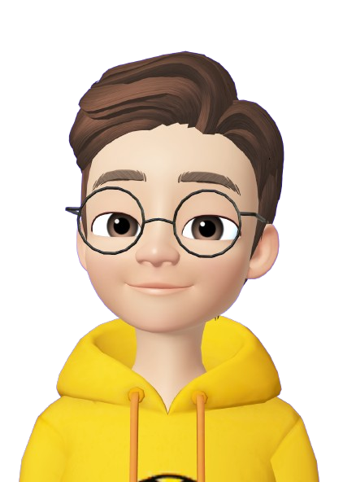
TEAM 옹알옹알 │ Since 2024
옹알옹알 팀의 핵심 목표는 부모와 아기 모두에게 긍정적이고 건강한 육아 경험을 제공하는 것입니다.
옹알옹알 팀은 사용자의 피드백을 적극적으로 수용하며, 지속적으로 서비스를 개선하고, 육아 공동체 내에서 신뢰를 구축하기 위해 노력할 것입니다.
SO,
WHO
WE ARE ?
Jae Won │ 곽재원 팀장│기획
강남대학교
소프트웨어, 데이터 사이언스 복수 전공

Slide 19


Ga Hyun│ 정가현
팀원 │개발
강남대학교
소프트웨어학과
SO,
WHO
WE ARE ?
Seung Jo│ 홍승조
팀원 │ 개발
강남대학교
소프트웨어학과

Slide 20
감사합니다
KOAPPI IR 2021

